Slide 1

ระบบ Ecommerce ขนาดกลางและใหญ่ สำหรับร้านกาแฟ
Database Systems

Slide 2


State Diagram

Slide 3





เมื่อจัดเก็บเสร็จเรียบร้อยแล้ว
ก็จะนำ URL เก็บเอาไว้ใน
Data Base
URL Image
Google Drive
Server
Counter
https:
Other Device
เมื่อเว็บ API มีการโดน Request จาก Website จะเข้าไปจัดการในส่วน
ของฐานข้อมูลก็จะเกิดการติดต่อ
On Host
(https method)
Window Form
รับ Order
เช็ค bill
หยุดขายสินค้าบางตัว
ปลดล็อคการขายสินค้าบางตัว
Smartphone
Tablet
PC
เมื่ออุปกรณ์มี Domain
ในการท่องเว็บ
On Host

Slide 4


Software ที่ใช้งาน
Web application (react frame work)
Web API (เป็นส่วนของ Node js Express)
Window form
Database By Mysql
Google File Steam

Slide 5

ส่วนของผู้ใช้งานระบบ
ลูกค้า สามารถสั่งอาหาร เลือกดูสินค้า และเช็คบิลได้
แคชเชียร์ สามารถรับออร์เดอร์ เก็บเงินที่ลูกค้าและเช็คบิลได้
แอดมิน สามารถปรับแต่งสินค้าได้

Slide 6

ข้อดี ข้อเสีย และข้อควรปรับปรุง
ข้อดี
ลูกค้าสะดวกสบาย ไม่ต้องต่อแถวให้เสียเวลา
เว็บใช้งานง่าย ล็อคอินแล้วสามารถใช้งานได้เลย
เลือกสินค้าภายในเว็บได้เลย
สามารถเช็คบิลที่โต๊ะได้เลย ไม่ต้องไปที่เคาน์เตอร์
แอดมินสามารถจัดสินค้าไม่ว่าจะเป็นเพอ่มสินค้า เปิดปิดการขายสินค้าได้
แคชเชียร์สามารถรับออร์เดอร์ผ่าน (Window Form)

Slide 7

ข้อดี ข้อเสีย และข้อควรปรับปรุง (ต่อ)
ข้อเสีย
การเชื่อมต่อระหว่าง Web กับ Google file steam เมื่อหน้า Request ภาพที่อยู่ใน File steam แล้วภาพบางภาพไม่มา อาจจะเป็นเพราะเน็ตช้า หรือ หน้าเว็บยังทำงานไม่สมดุล เปอร์เซนต์การเกิดอยู่ที่ 0.01 %
ข้อปรับปรุง
เราจะต้อง Refresh หน้า Window form (หน้าออรเดอร์) ตลอดเวลา เพราะหา Protocolที่เชื่อมต่อกับ Window form ไม่ได้
ยังไม่มีระบบชำระเงิน แบบออนไลน์

Slide 8
การใช้งาน

Slide 9
ส่วนของลูกค้า

Slide 10
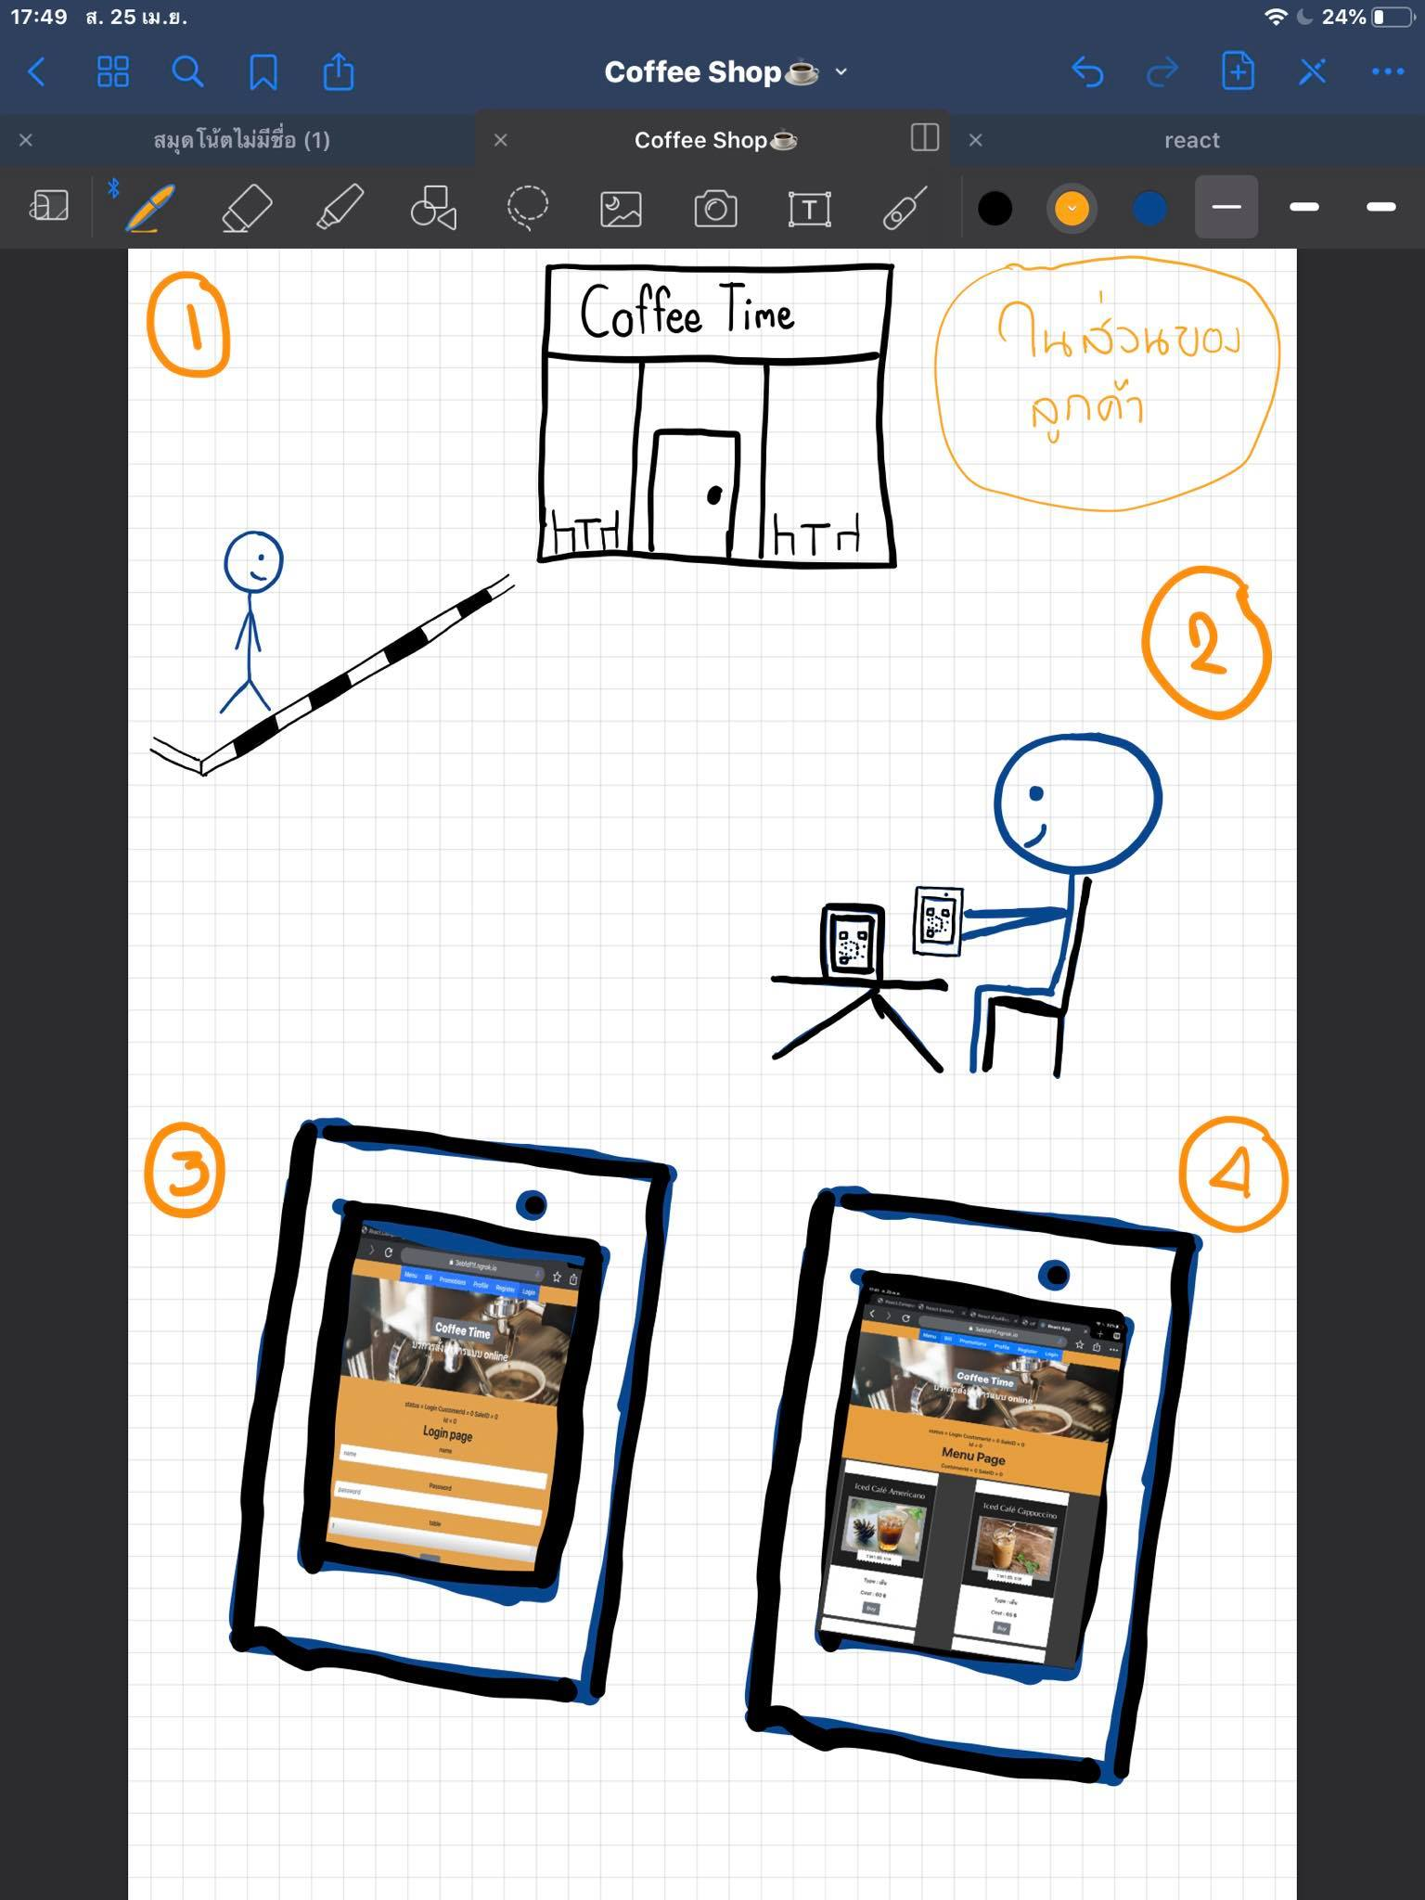

Slide 11
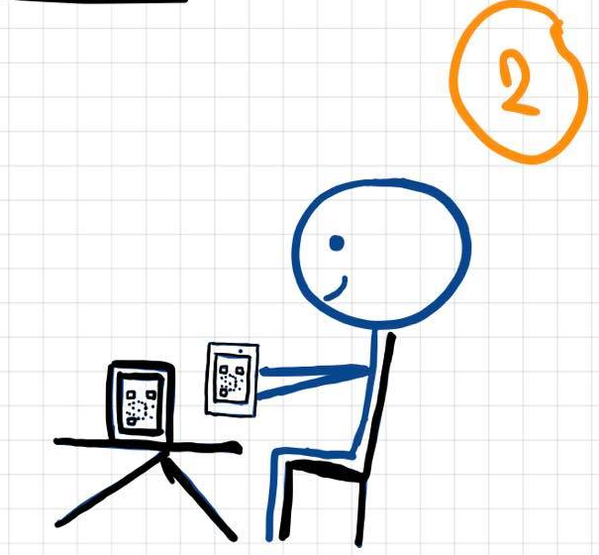

Slide 13
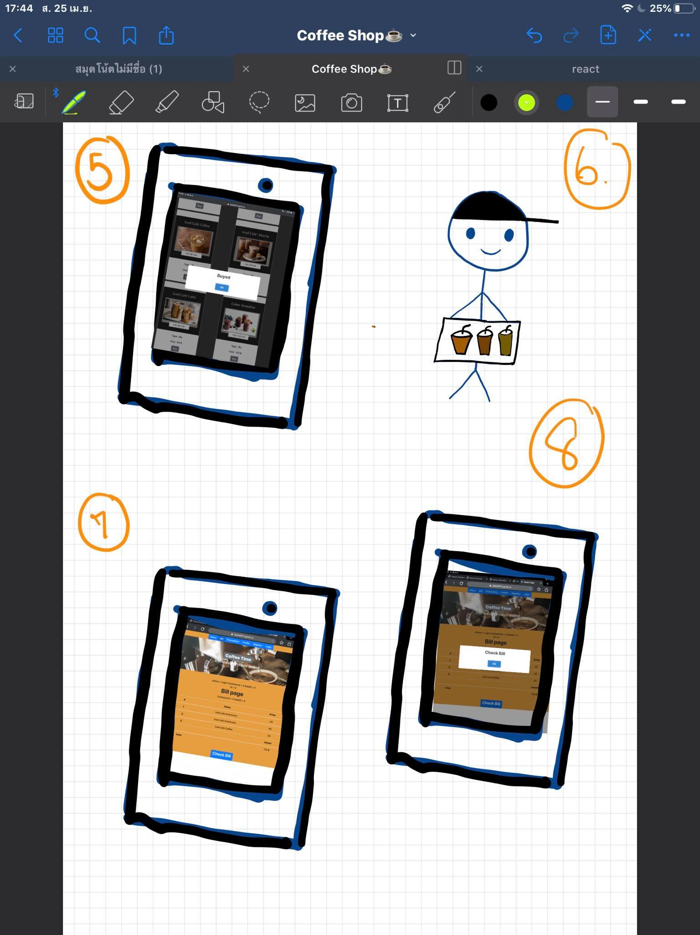

Slide 15
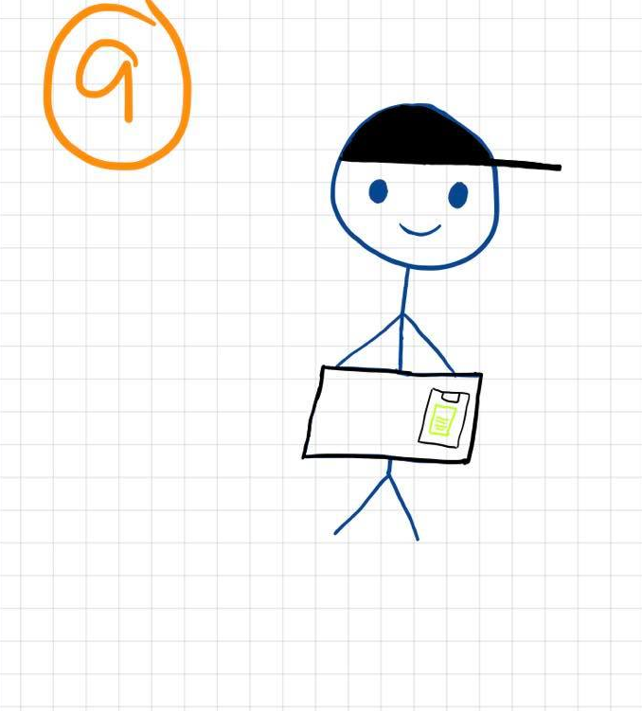

Slide 16
ส่วนของพนักงาน

Slide 17
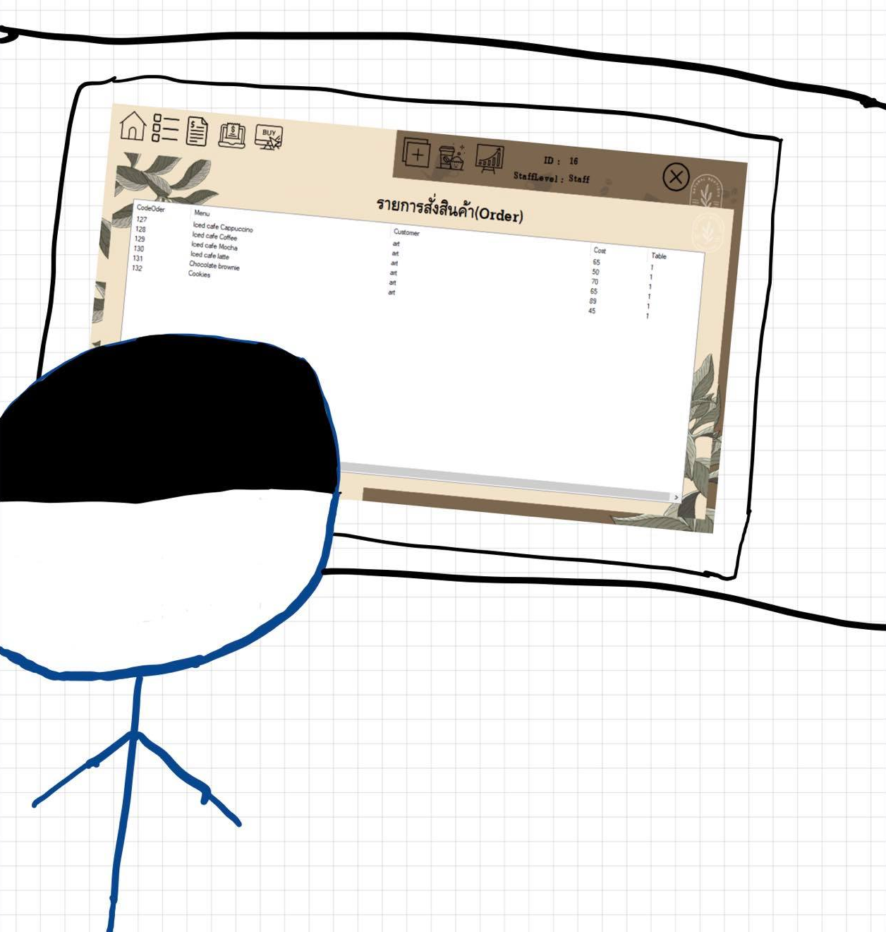

Slide 18
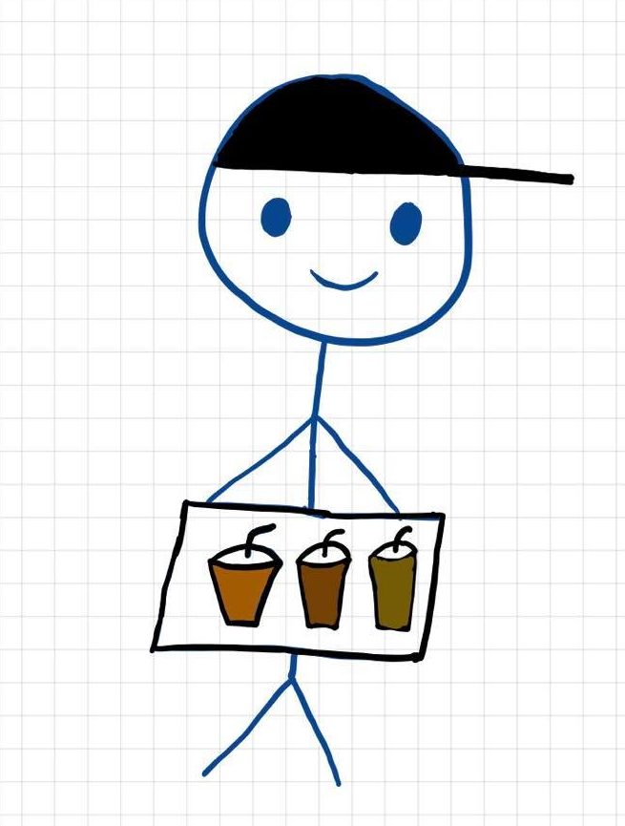

Slide 19
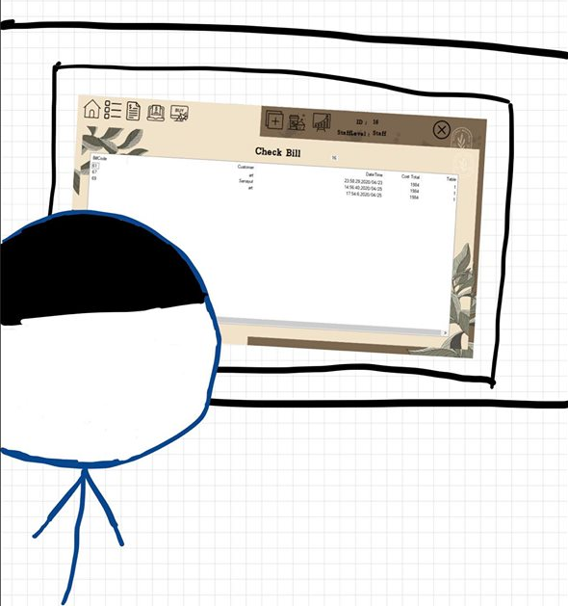

Slide 20

สมาชิกของกลุ่ม
1.นางสาวนลินภัสร์ ภิศักดิ์ธนากูล รหัสนิสิต 6140203057
2.นายวุฒินันท์ กันนิ่ม รหัสนิสิต 6140205466
3.นายสนายุทธ ต้นพนม รหัสนิสิต 6140205888

